Slide 1
第3讲 数据库高级SQL
GradSpace 数据库教程

Slide 2
第三部分:高级SQL
使用子查询（Subqueries）
联合查询（UNION 和 UNION ALL）
使用窗口函数（Window Functions）
使用 WITH 子句（CTE，MySQL 8.0 以上）
复杂的 CASE 语句
条件聚合（Conditional Aggregation）

Slide 3
子查询（Subqueries）
定义：查询中嵌套其他查询
示例：获取课程名为 "数学" 的教师姓名
SELECT name
FROM teachers
WHERE id = (
SELECT teacher_id
FROM courses
WHERE name = '数学' limit 1
);

Slide 4
行子查询（Row Subquery）
获取某学生的详细信息，假设知道该学生的成绩最高的一门课程的分数为 99
SELECT *
FROM students
WHERE (id, birth_date) = (
SELECT student_id,birth_date
FROM scores
JOIN students ON scores.student_id = students.id
WHERE score = 99
);

Slide 5
EXISTS 子查询
查询选修了任何课程的学生姓名
SELECT name
FROM students
WHERE EXISTS (
SELECT 1
FROM scores
WHERE scores.student_id = students.id
);
NOT EXISTS 子查询 和 EXISTS类似

Slide 6
IN 子查询
查询在特定课程中成绩高于 80 分的所有学生
SELECT name
FROM students
WHERE id IN (
SELECT student_id
FROM scores
WHERE score > 80
);
NOT IN 子查询 和 IN类似

Slide 7
查询选修了 ‘01’ 课程的学生
可以用in 和 exists

Slide 8
SELECT id, name
FROM students s
WHERE EXISTS (
SELECT 1
FROM scores sc
WHERE sc.student_id = s.id
AND sc.course_id = '01'
);
SELECT s.id, s.name
FROM students s
WHERE s.id IN (
SELECT sc.student_id
FROM scores sc
WHERE sc.course_id = '01'
);

Slide 9
在子查询返回大量数据时，通常使用 EXISTS 会有更好的性能。

Slide 10
相关子查询（Correlated Subquery）
示例：查询每个学生的最高分
SELECT name, (
SELECT MAX(score)
FROM scores
WHERE scores.student_id = students.id
) AS highest_score
FROM students;

Slide 11
FROM 子查询
查询每门课程的平均分，并按平均分降序排列
SELECT course_id, AVG(score) AS avg_score
FROM (
SELECT course_id, score
FROM scores
) AS temp
GROUP BY course_id
ORDER BY avg_score DESC;

Slide 12
子查询 和 联接
场景：获得选修了 "课程编号为 01" 的学生姓名及其成绩。

Slide 13
子查询 和 联接
SELECT name,
(SELECT score
FROM scores
WHERE scores.student_id = students.id AND course_id = '01') AS course_score
FROM students
WHERE id IN (
SELECT student_id
FROM scores
WHERE course_id = '01'
);
SELECT s.name, sc.score
FROM students s
JOIN scores sc ON s.id = sc.student_id
WHERE sc.course_id = '01';

Slide 14
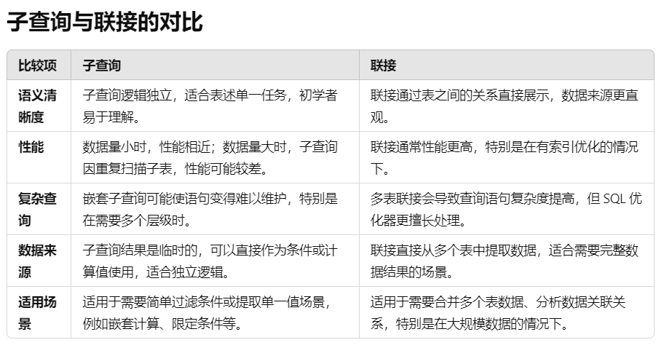
子查询 和 联接

Slide 15
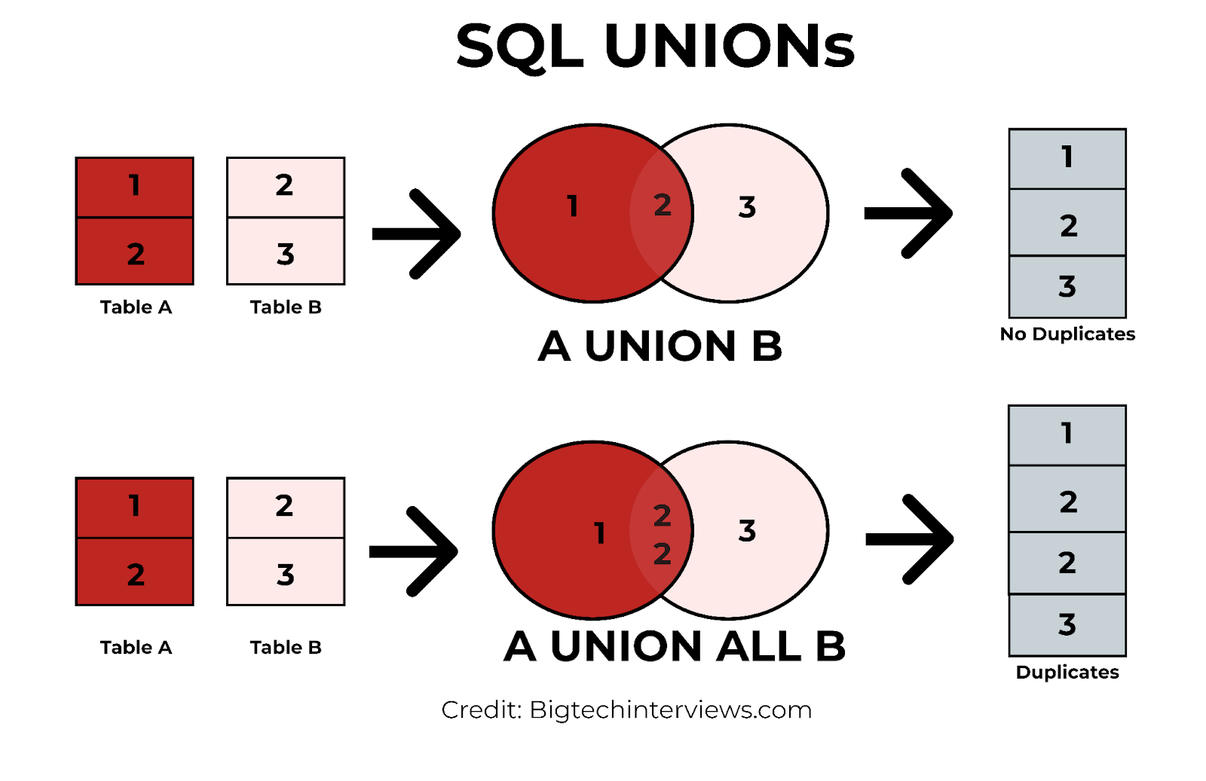
联合查询（UNION 和 UNION ALL）
UNION：合并两个查询结果，去除重复
UNION ALL：合并两个查询结果，保留重复项 （性能高）
示例：列数和数据类型需匹配
SELECT name FROM students
UNION ALL
SELECT name FROM teachers;

Slide 16
窗口函数（Window Functions）
定义：对分区中的每一行执行计算
常见窗口函数：ROW_NUMBER()、RANK()、SUM()、AVG()
示例：使用 ROW_NUMBER() 生成排名
SELECT
s.name AS student_name,
c.name AS course_name,
sc.score,
ROW_NUMBER() OVER (PARTITION BY c.id ORDER BY sc.score DESC) AS row_num
FROM scores sc
JOIN students s ON sc.student_id = s.id
JOIN courses c ON sc.course_id = c.id;

Slide 17
RANK() 处理并列情况
如果有相同成绩，使用 RANK() 可以为相同成绩的学生分配相同的排名，并跳过下一个排名。
SELECT
s.name AS student_name,
c.name AS course_name,
sc.score,
ROW_NUMBER() OVER (PARTITION BY c.id ORDER BY sc.score DESC) AS row_num
FROM scores sc
JOIN students s ON sc.student_id = s.id
JOIN courses c ON sc.course_id = c.id;

Slide 18
SUM()
计算累计成绩
SELECT
s.name AS student_name,
c.name AS course_name,
sc.score,
SUM(sc.score) OVER (PARTITION BY s.id ORDER BY c.id) AS cumulative_score
FROM scores sc
JOIN students s ON sc.student_id = s.id
JOIN courses c ON sc.course_id = c.id;

Slide 19
LAG() 获取上一条成绩
SELECT
s.name AS student_name,
c.name AS course_name,
sc.score,
LAG(sc.score) OVER (PARTITION BY s.id ORDER BY c.id) AS previous_score
FROM scores sc
JOIN students s ON sc.student_id = s.id
JOIN courses c ON sc.course_id = c.id;

Slide 20
LEAD() 获取下一条成绩
SELECT
s.name AS student_name,
c.name AS course_name,
sc.score,
LEAD(sc.score) OVER (PARTITION BY s.id ORDER BY c.id) AS next_score
FROM scores sc
JOIN students s ON sc.student_id = s.id
JOIN courses c ON sc.course_id = c.id;

Slide 21
WITH 子句（CTE） 例1
定义：创建一个临时表，用于后续查询
示例：计算每个班级的平均年龄
WITH student_avg_score AS (
SELECT
s.id AS student_id,
s.name AS student_name,
AVG(sc.score) AS avg_score
FROM students s
JOIN scores sc ON s.id = sc.student_id
GROUP BY s.id, s.name
)
SELECT
student_name,
avg_score
FROM student_avg_score
ORDER BY avg_score DESC;

Slide 22
WITH 子句（CTE） 例2
WITH course_score_summary AS (
SELECT
c.teacher_id,
t.name AS teacher_name,
c.name AS course_name,
MAX(sc.score) AS max_score,
MIN(sc.score) AS min_score
FROM courses c
JOIN scores sc ON c.id = sc.course_id
JOIN teachers t ON c.teacher_id = t.id
GROUP BY c.teacher_id, t.name, c.name
)
SELECT
teacher_name,
course_name,
max_score,
min_score
FROM course_score_summary;
查询每位教师所教课程的最高分及最低分

Slide 23
CTE和 子查询比较
WITH StudentScores AS (
SELECT
student_id,
MAX(score) AS max_score,
MIN(score) AS min_score
FROM scores
GROUP BY student_id
)
SELECT
s.id AS student_id,
s.name AS student_name,
c.name AS course_name,
sc.score,
ss.max_score,
ss.min_score,
(sc.score - ss.max_score) AS diff_from_max,
(sc.score - ss.min_score) AS diff_from_min
FROM students s
JOIN scores sc ON s.id = sc.student_id
JOIN courses c ON sc.course_id = c.id
JOIN StudentScores ss ON s.id = ss.student_id
ORDER BY s.id, c.name;
SELECT
s.id AS student_id,
s.name AS student_name,
c.name AS course_name,
sc.score,
(SELECT MAX(score) FROM scores WHERE student_id = s.id) AS max_score,
(SELECT MIN(score) FROM scores WHERE student_id = s.id) AS min_score,
(sc.score - (SELECT MAX(score) FROM scores WHERE student_id = s.id)) AS diff_from_max,
(sc.score - (SELECT MIN(score) FROM scores WHERE student_id = s.id)) AS diff_from_min
FROM students s
JOIN scores sc ON s.id = sc.student_id
JOIN courses c ON sc.course_id = c.id
ORDER BY s.id, c.name;

Slide 24
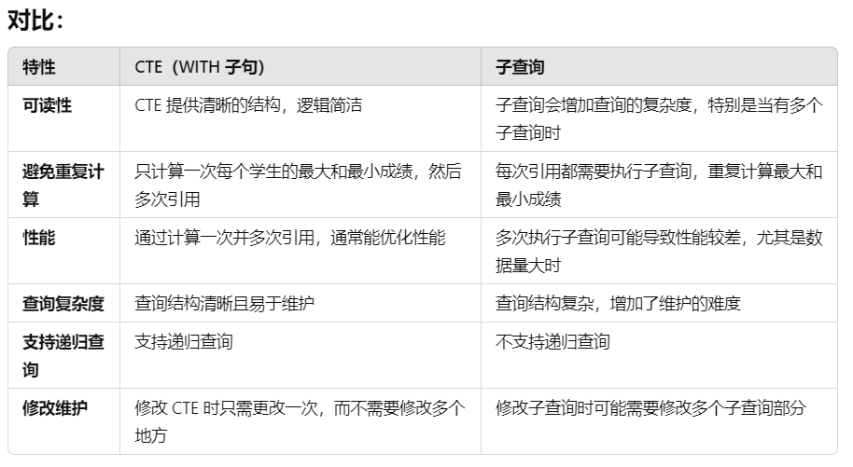
CTE和 子查询比较

Slide 25
复杂的 CASE 语句
定义：在查询中添加条件判断
示例：根据成绩分组
SELECT name,
CASE
WHEN grade = 'A' THEN '优秀'
WHEN grade = 'B' THEN '良好'
ELSE '普通'
END AS grade_category
FROM students;

Slide 26
条件聚合
SELECT
s.id AS student_id,
s.name AS student_name,
s.gender,
SUM(CASE WHEN c.name = '数学' THEN sc.score ELSE 0 END) AS math_score, -- 数学成绩
SUM(CASE WHEN c.name = '英语' THEN sc.score ELSE 0 END) AS english_score, -- 英语成绩
SUM(sc.score) AS total_score -- 总成绩
FROM
students s
JOIN
scores sc ON s.id = sc.student_id
JOIN
courses c ON sc.course_id = c.id
GROUP BY
s.id, s.name, s.gender;
查询每个学生在不同课程中的成绩，并且按性别分类显示学生的成绩数据。

Slide 27
常用SQL

Slide 28
数据准备
CREATE TABLE employees (
id INT PRIMARY KEY AUTO_INCREMENT, -- 员工ID
name VARCHAR(100) NOT NULL, -- 员工姓名
manager_id INT, -- 上级经理ID（自关联字段）
FOREIGN KEY (manager_id) REFERENCES employees(id) -- 外键约束，指向员工表的id字段
);
INSERT INTO employees (name, manager_id) VALUES
('Alice', NULL), -- Alice 是最高领导，没有上级
('Bob', 1), -- Bob 是 Alice 的下属，manager_id = 1
('Charlie', 1), -- Charlie 也是 Alice 的下属，manager_id = 1
('David', 2), -- David 是 Bob 的下属，manager_id = 2
('Eva', 2), -- Eva 也是 Bob 的下属，manager_id = 2
('Frank', 3); -- Frank 是 Charlie 的下属，manager_id = 3

Slide 29
SQL举例一 自关联
SELECT e1.name AS employee_name, e2.name AS manager_name
FROM employees e1
LEFT JOIN employees e2 ON e1.manager_id = e2.id;

Slide 30
SQL举例一 自关联
查询员工以及上级经理
SELECT e1.name AS employee_name, e2.name AS manager_name
FROM employees e1
LEFT JOIN employees e2 ON e1.manager_id = e2.id;

Slide 31
SQL举例二 查询 Alice 的所有下属（包括直接下属和间接下属）
WITH RECURSIVE EmployeeHierarchy AS (
-- 基础查询：选择 Alice (id = 1) 作为递归的起点
SELECT id, name, manager_id
FROM employees
WHERE name = 'Alice'
UNION ALL
-- 递归查询：查询所有直接下属，并递归到更深的下属
SELECT e.id, e.name, e.manager_id
FROM employees e
JOIN EmployeeHierarchy eh ON e.manager_id = eh.id
)
-- 查询最终结果
SELECT * FROM EmployeeHierarchy;

Slide 32
SQL举例三 没有选修任何课程的学生
SELECT s.id, s.name
FROM students s
LEFT JOIN scores sc ON s.id = sc.student_id
WHERE sc.course_id IS NULL;

Slide 33
多种组合
查询每位教师教授的课程以及每门课程的学生成绩，并计算每门课程的平均成绩、选修人数，并按教师姓名排序。
SELECT
t.name AS teacher_name,
c.name AS course_name,
COUNT(sc.student_id) AS num_students,
AVG(sc.score) AS avg_score
FROM
teachers t
JOIN
courses c ON t.id = c.teacher_id
LEFT JOIN
scores sc ON c.id = sc.course_id
LEFT JOIN
students s ON sc.student_id = s.id
GROUP BY
t.name, c.name
ORDER BY
t.name;

Slide 34
删除重复记录：方法一
DELETE s1
FROM students s1
JOIN students s2
ON s1.name = s2.name
AND s1.id < s2.id;

Slide 35
删除重复记录：方法二
DELETE FROM students
WHERE id NOT IN (SELECT MIN(id) FROM students GROUP BY name);

Slide 36
删除重复记录：方法三
-- 创建临时表，插入唯一的记录
CREATE TEMPORARY TABLE temp_students AS
SELECT MIN(id) AS id, name
FROM students
GROUP BY name;
-- 删除学生表中的所有记录
DELETE FROM students;
-- 将临时表的唯一记录插入回学生表
INSERT INTO students (id, name)
SELECT id, name FROM temp_students;
-- 删除临时表
DROP TEMPORARY TABLE temp_students;

Slide 37
TRUNCATE 和 DELETE
TRUNCATE 和 DELETE 都可以用来删除表中的数据。
TRUNCATE TABLE students;
DELETE FROM students;
特性 | TRUNCATE | DELETE
删除记录方式 | 删除所有记录，快速 | 逐行删除记录
是否可回滚 | 在某些数据库中不可回滚 | 可以回滚（在事务中）
是否触发触发器 | 不会触发触发器 | 会触发触发器
是否重置自增计数器 | 会重置自增计数器（如 MySQL） | 不重置自增计数器
是否支持 WHERE 子句 | 不支持（删除所有记录） | 支持（可以删除特定条件的记录）
性能 | 性能较高，适用于大规模删除数据 | 性能较低，适用于逐行删除或带条件删除

Slide 38
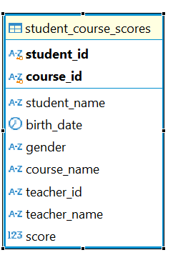
反范式设计
优点：
提高查询性能
简化查询逻辑
缺点
存储冗余
数据一致性问题
维护成本增加
反范式适用于查询频繁且数据一致性要求不高的场景。

Slide 39
SQL练习
使用子查询（Subqueries）
查询"01"课程比"02"课程成绩高的学生的信息及课程分数
查询同时存在"01"课程和"02"课程的情况
查询存在"01"课程但可能不存在"02"课程的情况（不存在时显示为null）
查询不存在"01"课程但存在"02"课程的情况
查询学过「张三」老师授课的同学的信息
查询没学过"张三"老师讲授的任一门课程的学生姓名
查询课程名称为「数学」，且分数低于60的学生姓名和分数
联合查询（UNION 和 UNION ALL）
查询各科成绩前三名的记录（使用UNION ALL）
使用窗口函数（Window Functions）
按各科成绩进行排序，并显示排名，Score重复时保留名次空缺
按各科成绩进行排序，并显示排名，Score重复时合并名次
查询学生的总成绩，并进行排名，总分重复时保留名次空缺
查询学生的总成绩，并进行排名，总分重复时不保留名次空缺
使用 WITH 子句（CTE，MySQL 8.0 以上）
查找每门课程的top 3学生
复杂的 CASE 语句
查询各科成绩最高分、最低分和平均分：以如下形式显示：课程ID，课程name，最高分，最低分，平均分，及格率，中等率，优良率，优秀率；（及格为>=60，中等为：70-80，优良为：80-90，优秀为：>=90）
统计各科成绩各分数段人数：课程编号，课程名称，[100-85]，[85-70]，[70-60]，[60-0]及所占百分比
条件聚合（Conditional Aggregation）
查询平均成绩大于等于60分的同学的学生编号和学生姓名和平均成绩
查询两门及其以上不及格课程的同学的学号，姓名及其平均成绩
查询平均成绩大于等于85的所有学生的学号、姓名和平均成绩

